Slide 1
Итоги функционирования системы специального образования в 2017 году. Задачи на год текущий
Усова Татьяна Михайловна, директор
ГУО «Гомельский областной центр коррекционно-развивающего обучения и реабилитации»

Slide 2
специальные общеобразовательные, Вспомогательные школы-интернаты
Учреждение | Кол-во обучающихся
Бабичская вспомогательная школа-интернат | 113
Вспомогательная школа-интернат №5 г. Гомеля | 183
Городецкая вспомогательная школа-интернат | 99
Ельская вспомогательная школа-интернат | 45
Улуковская вспомогательная школа-интернат | 118
Василевичская специальная общеобразовательная школа-интернат для детей с нарушениями зрения | 51
Речицкая специальная общеобразовательная школа-интернат для детей с нарушением слуха | 71
Петриковская специальная общеобразовательная школа-интернат для детей с тяжелыми нарушениями речи | 67
Специальная общеобразовательная школа №70 г. Гомеля для учащихся с нарушением слуха | 84
По состоянию на 15 сентября 2017 года

Slide 3
Центры коррекционно-развивающего обучения и реабилитации
Образовательный процесс
501
+15 обучающихся
Ранняя комплексная помощь
313
+52 ребенка до 3-х лет
Индивидуальные коррекционные занятия
649
+37 детей

Slide 4
КОЛИЧЕСТВО детей с опфр в банке данных
2015/2016
22052 ребенка
2016/2017
22932 ребенка
2017/2018
24412 детей

Slide 5
пункты коррекционно-педагогической помощи

Slide 6
Основные тенденции развития структур интегрированного обучения и воспитания на уровне дошкольного образования Рогачевский р-н (+25/79) Мозырский р-н (+12/53) Гомельский р-н (+12/39) добрушский р-н(+10/37) и др.
Количество детей в специальных группах
Количество детей в группах интегрированного обучения и воспитания

Slide 7
Функционирование специальных классов
Сеть специальных классов
Количество детей в специальных классах
Мозырский р-н – 1 класс /5 детей
Речицкий р-н – 5 классов /24 ребенка
(Речицкий дом-интернат)
Светлогорский р-н – 2 класса/15 детей

Slide 8
Сравнительный анализ по республике (специальные классы)
Регион/область | Кол-во учащихся специальных классов
Брестская | 373
Витебская | 145
Гомельская | 44
Гродненская | 253
Минская | 73
Могилевская | 252
г. Минск | 369

Slide 9
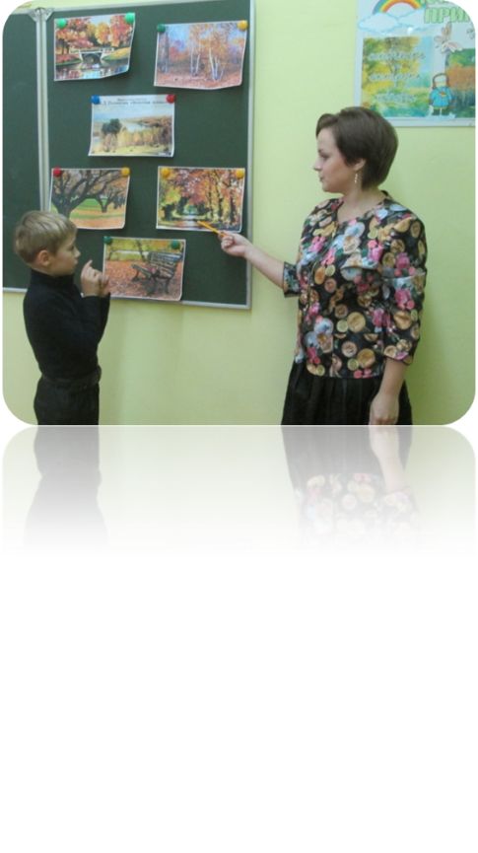
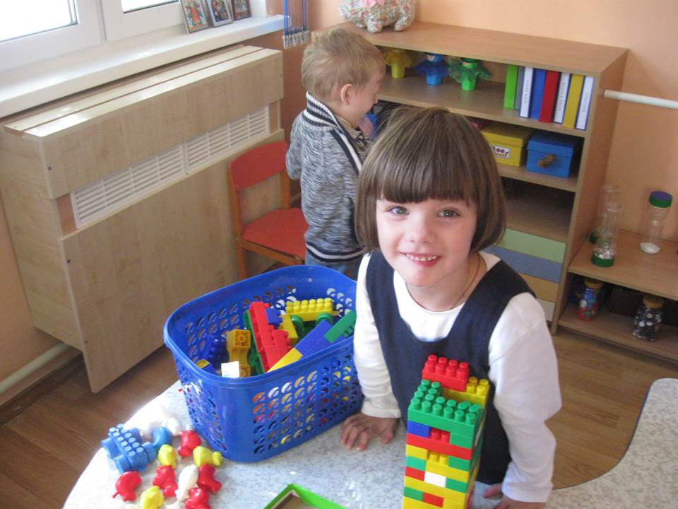
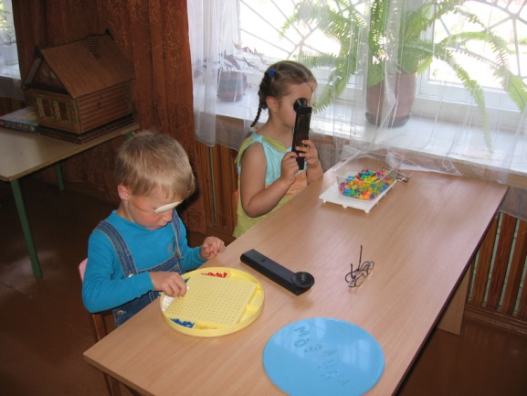
Основные тенденции развития сети классов интегрированного обучения и воспитания
Классы полной наполняемости
Классы неполной наполняемости
+ 21
- 68

Slide 10
Категория учащихся с ОПФР в классах интегрированного обучения и воспитания

Slide 11
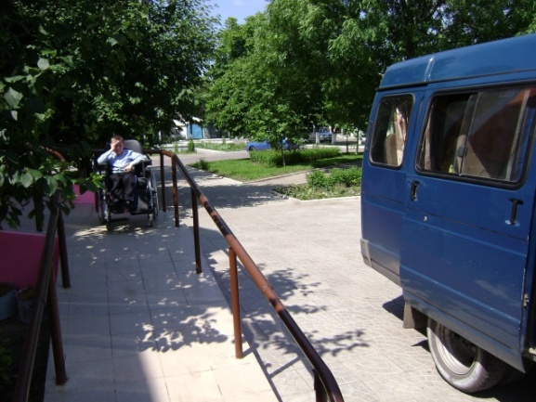
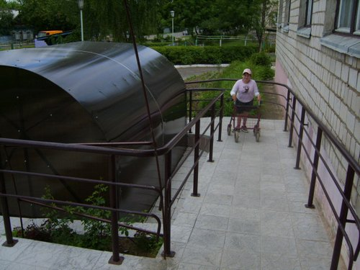
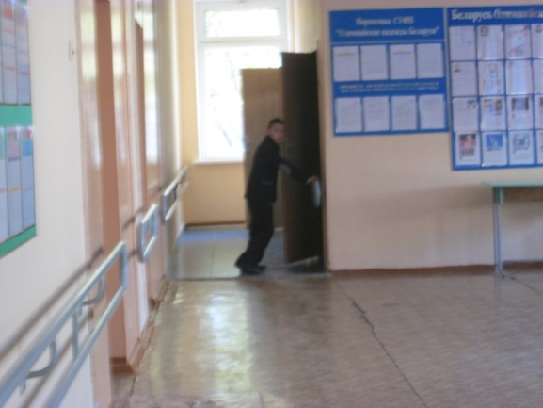
Создание адаптивной безбарьерной среды
86 детей-инвалидов с ОПФР
70 учащихся
нарушения функций ОДА
9 учащихся
нарушения зрения
7 учащихся
нарушение слуха

Slide 12
Обучающиеся с аутистическими нарушениями
Учреждения дошкольного образования | 22 ребенка
Классы интегрированного обучения и воспитания | 12 детей
Наличие отдельного сопровождающего педагогического работника в учреждениях образования
Буда-Кошелевский р-н
Жлобинский р-н
г. Гомель
г. Мозырь

Slide 13
Нормативные документы, регламентирующие введение должности педагога персонального сопровождения
Постановление Министерства труда и социальной защиты
Республики Беларусь от 06.06.2016 №26,
приложение к постановлению Министерства труда и социальной защиты Республики Беларусь от 28.04.2001 №53 «Об утверждении квалификационного справочника должностей служащих»
квалификационные характеристики должностей «Воспитатель дошкольного образования» и «Воспитатель» изложены в новой редакции и расширены для работы с обучающимися, нуждающимися в персональном сопровождении
Инструктивно-методические письма по специальному образованию на уровне дошкольного и общего среднего образования к началу 2016/2017 учебного года

Slide 14
Количество детей, получающих помощь в пкпп, при рекомендованной программе специального образования
Район | Кол-во детей
Ветковский | 6
Гомельский | 5
Жлобинский | 18
Наровлянский | 1
Светлогорский | 2
Октябрьский | 6

Slide 15
19 (3%) интеллектуальные нарушения 43 (6,7%) ЗПР церебрально-органического происхождения 9 (1,4%) аутистические нарушения 21 (3,3%) нарушения функций опорно-двигательного аппарата 122 (19%) нарушения речи
Характеристика нарушений у детей, посещающих
индивидуальные коррекционные занятия в ЦКРОиР

Slide 16
Основные задачи
1. Продолжить работу по обеспечению специальным образованием и коррекционно-педагогической помощью всех детей с ОПФР, в том числе путем создания доступных условий для обучения всех категорий детей-инвалидов с обеспечением при необходимости подвоза.
2. Прогнозировать оптимальную сеть структур интегрированного обучения и воспитания на уровне дошкольного и общего среднего образования.
3. Отработать алгоритм деятельности интернатных учреждений как ресурсных на уровне области.
4. Провести анализ обеспеченности детей дошкольного возраста, в особенности 3 – 4 лет, образовательными услугами.
5. Продолжить работу по развитию инклюзивных процессов в образовании путем проведения научно-практических, методических и социокультурных мероприятий.

Slide 17
Итоги функционирования системы специального образования в 2017 году. Задачи на год текущий
Усова Татьяна Михайловна, директор
ГУО «Гомельский областной центр коррекционно-развивающего обучения и реабилитации»

Slide 18
Спасибо за внимание !

